Slide 1
ФАКУЛЬТЕТ КІБЕРНЕТИКИ
Роки, події, люди
1969 - 2014

Slide 2
Факультет рік за роком
969 студентів
9 кафедр
109 викладачів
646 студентів
4 кафедри
28 викладачів
1969
2014

Slide 3
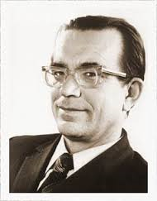
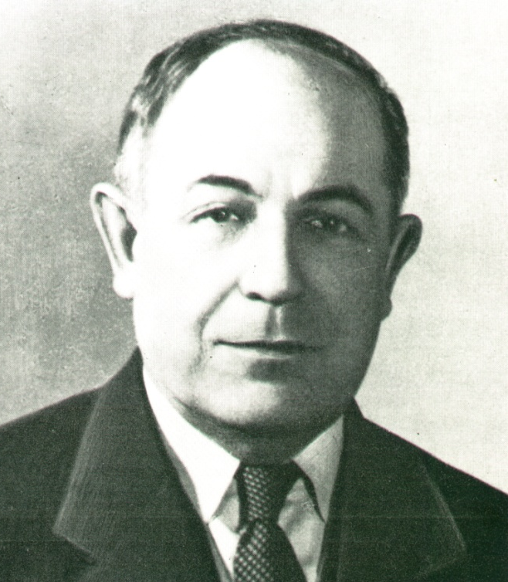
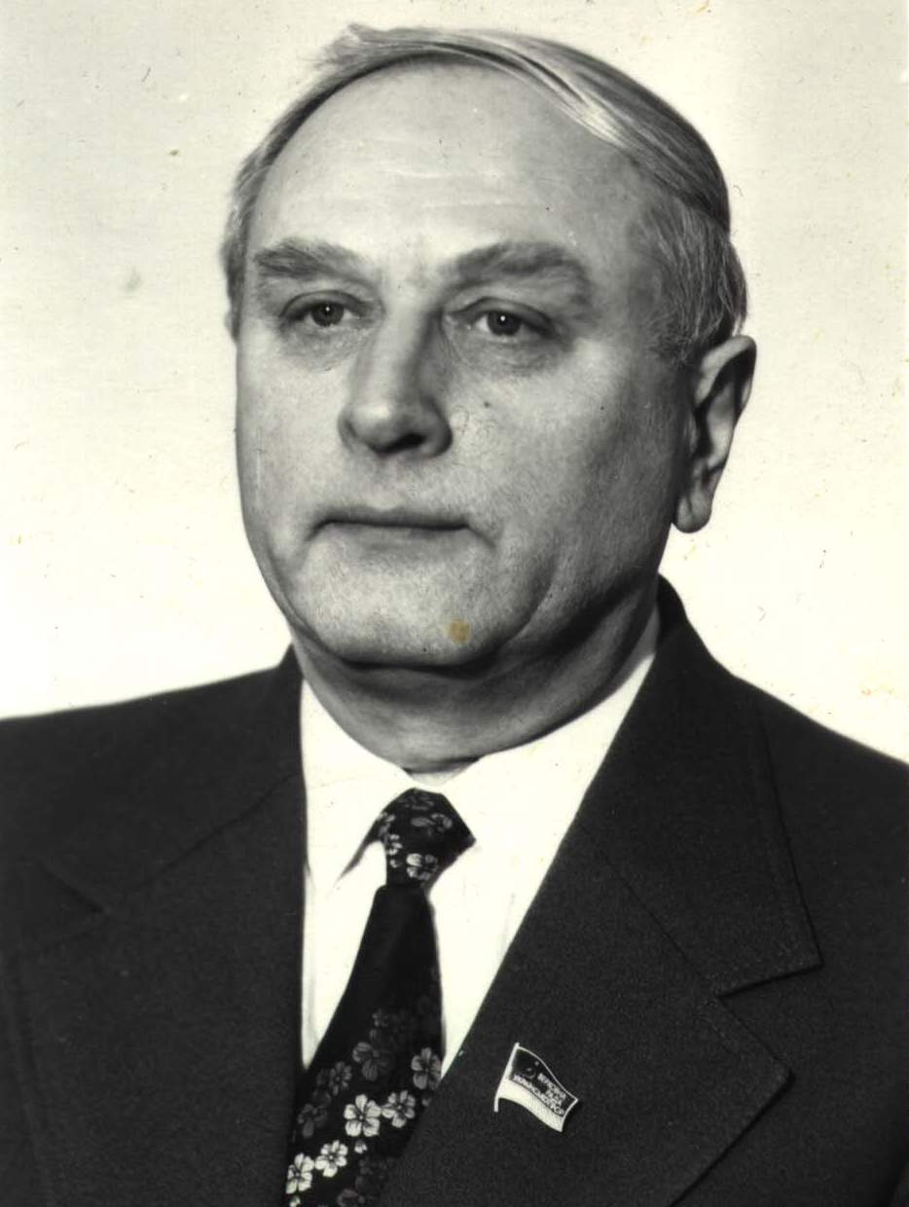
Батьки-засновники
ГЛУШКОВ
Віктор Михайлович
ШВЕЦЬ
Іван Трохимович
ЛЯШКО Іван Іванович

Slide 4
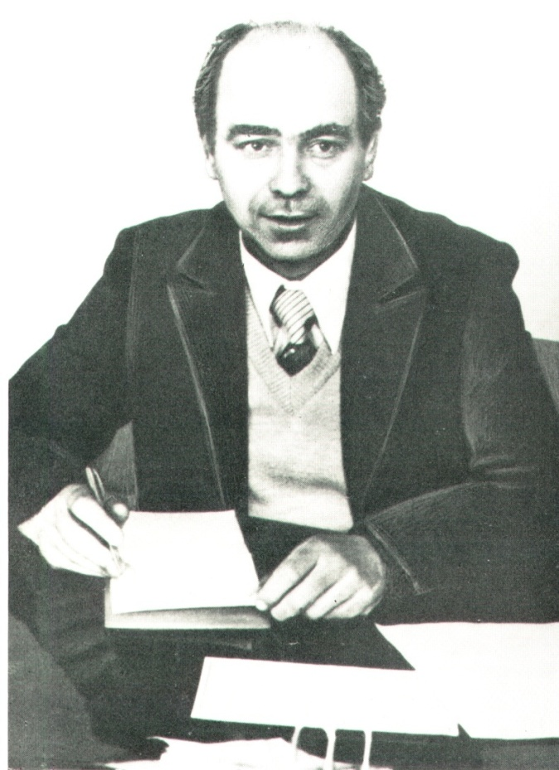
Декани факультету
1969 – 1977
1977 – 1984
ЛЯШКО Іван Іванович
БУБЛИК Борис Миколайович

Slide 5
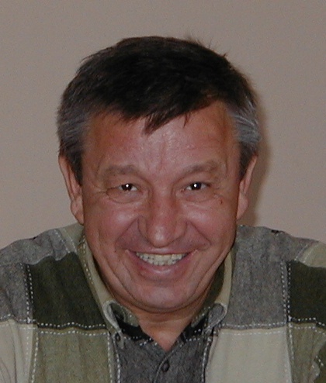
Декани факультету
1984 - 1987
1987 - 2004
2004 - …
РЕДЬКО Володимир Никифорович
ЗАКУСИЛО Олег Каленикович
АНІСІМОВ Анатолій Васильович

Slide 6
 | 1970 |  |  | 1980 |  |  | 1990 |  |  | 2000 |  |  | 2010

Slide 7
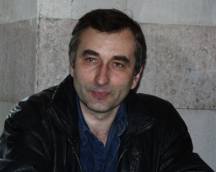
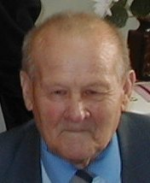
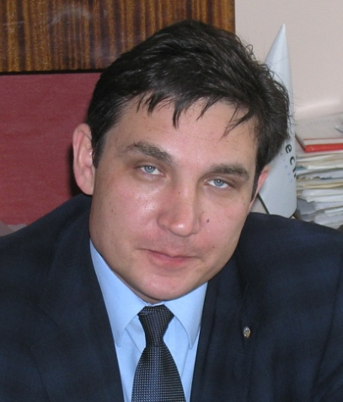
Прикладна математика
Кафедра обчислювальної математики (заснована у 1957 р)
Зав.Ляшко С.І.
Ляшко І.І.
Кафедра моделювання складних систем (1969)
Зав.Гаращенко Ф.Г.
Бублик Б.М.
Кафедра дослідження операцій
(1972, до 1996 – мат. основ кібернетики)
Зав.Іксанов О.М.
Чарин В.С.

Slide 8
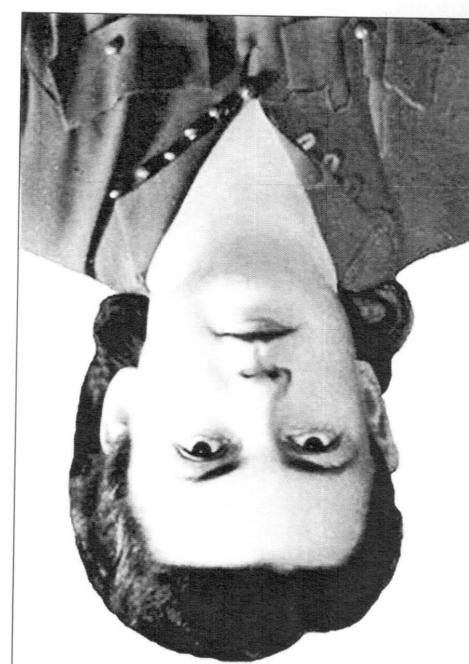
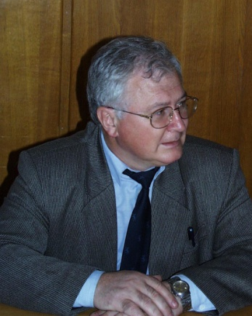
Інформатика
Кафедра теоретичної кібернетики (1965)
Зав.Крак Ю.В.
Глушков В.М.
Кафедра математичної інформатики (1965, до 1980 - математичної лінгвістики)
Нікітіна Ф.О.
Зав.Анісімов А.В.
Кафедра теорії і технології програмування (1971)
Зав.Нікітченко М.С.
Редько В.Н.

Slide 9
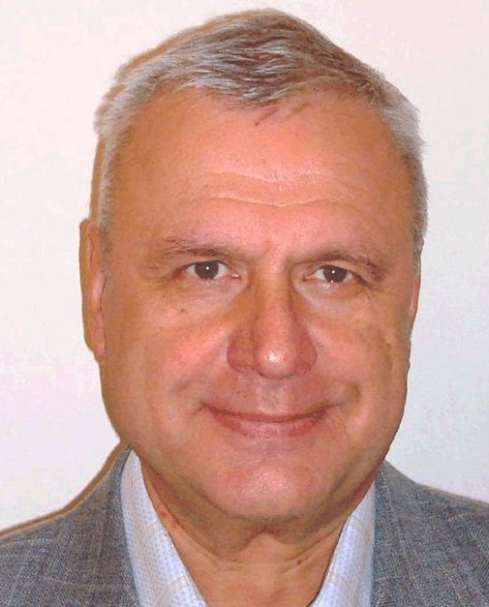
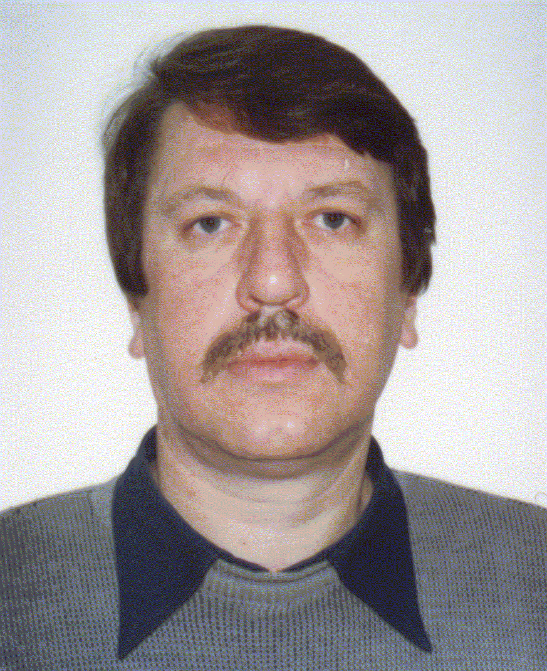
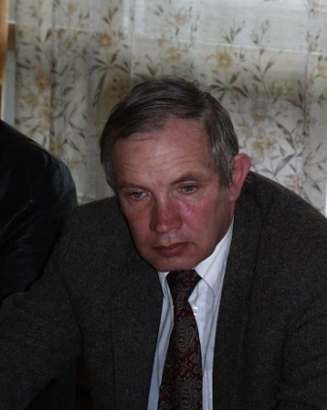
Системний аналіз
Кафедра прикладної статистики (1978)
Зав.Лєбєдєв Є.О.
Анісімов В.В.
Кафедра системного аналізу та теорії прийняття рішень (1988, до 1998 - теорії автоматизованих систем)
Зав.Наконечний О.Г.
Волкович В.Л.

Slide 10
Програмна інженерія
Кафедра інформаційних систем (1990, до 1998 - загальної інформатики)
Попов Ю.Д.
Зав.Провотар О.І.

Slide 11
Члени державних академій наук
Анісімов А.В.
2009
Закусило О.К.
2003
Ляшко С.І.
2003
Редько В.Н.
2000
Анісімов В.В.
1995
Бублик Б.М.
1979
Ляшко І.І.
1969
 | 1970 |  |  | 1980 |  |  | 1990 |  |  | 2000 |  |  | 2010

Slide 12
Лауреати державних премій
Закусило О.К.
Гаращенко Ф.Г.
Наконечний О.Г.
Стоян В.А.
2011
Редько В.Н.
Нікітченко М.С.
Провотар О.І.
2003
Ляшко І.І.
Боярчук О.К.
Анісімов В.В.
1988
Анісімов А.В.
1998
Ляшко І.І.
Діденко В.П.
Великоіваненко І.М.
1981
 | 1970 |  |  | 1980 |  |  | 1990 |  |  | 2000 |  |  | 2010

Slide 13
Почесні звання України
Ляшко І.І. – Заслужений діяч науки і техніки – 1972
Бублик Б.М. – Заслужений працівник вищої школи – 1989
Закусило О.К. – Заслужений працівник народної освіти – 1999
Номіровський Д.А. – Заслужений вчитель – 2003
Редько В.Н. – Заслужений діяч науки і техніки – 2004
Анісімов А.В. – Заслужений діяч науки і техніки – 2005

Slide 14
Видатні випускники – громадські діячі
БІЛОУС Артур – депутат ВРУ
БОНДАР Олександр – депутат ВРУ, голова Фонду держмайна
БУРЯК Олександр – депутат ВРУ
ГУБСЬКИЙ Богдан – депутат ВРУ
КУЧЕРЕНКО Олексій – депутат ВРУ, міністр ЖКГ
МІТЮКОВ Ігор – міністр фінансів
ХАРЛІМ Валерій – депутат ВРУ
ЧОРНОВОЛЕНКО Олександр – депутат ВРУ

Slide 15
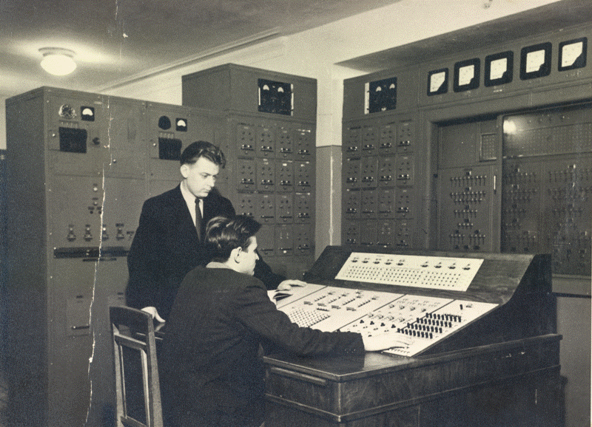
А все це починалось так…
Керуюча обчислювальна машина Інтеграл, 1957 рік
Корпус Наукової бібліотеки КДУ, 4-й поверх.

Slide 16
Комп'ютерний парк факультету

Slide 17
Кількість компютерних класів факультету

Slide 18
Комп'ютерні класи факультету
Клас | ПЕОМ | Марка | Клас | ПЕОМ | Марка
2 | 9 | Aser PІІ-266 | 231 | 12 | Core2 Duo
3 | 7 | Р-ІІІ | 232 | 9 | Celeron 2000
202 | 7 | Celeron 733/128 | 233 | 7 | AMI 61 Core2 Duo
203 | 10 | Celeron 850/815 | 234 | 10 | Celeron 850/815
204 | 12 | Intel Core2 Duo | 235 | 10 | Celeron P-420
205 | 9 | AMD K6 | 610 | 12 | Р4-2,8-800
222 | 5 | Celeron 2,8 | 705 | 10 | Intel Core2 Duo
Всього: 14 класів, 132 комп'ютера

Slide 19
Завантаженість класів (годин на тиждень)

Slide 20
Комп'ютерні сервіси факультету
мережа Wi-Fi
19 точок доступу Cisco та TP-Link
доступ до ПЗ за програмою Microsoft DreamSpark
наразі зареєстровано 1950 активних користувачів
домен Active Directory
єдина точка входу користувачів до різних сервісів (електронна пошта, файлове сховище, авторизація на персональних комп'ютерах)
обчислювальний кластер дозволяє виконувати ресурсомісткі, розпаралелені задачі
IP-камера в холі факультету транслює зображення на сайті факультету

Slide 21
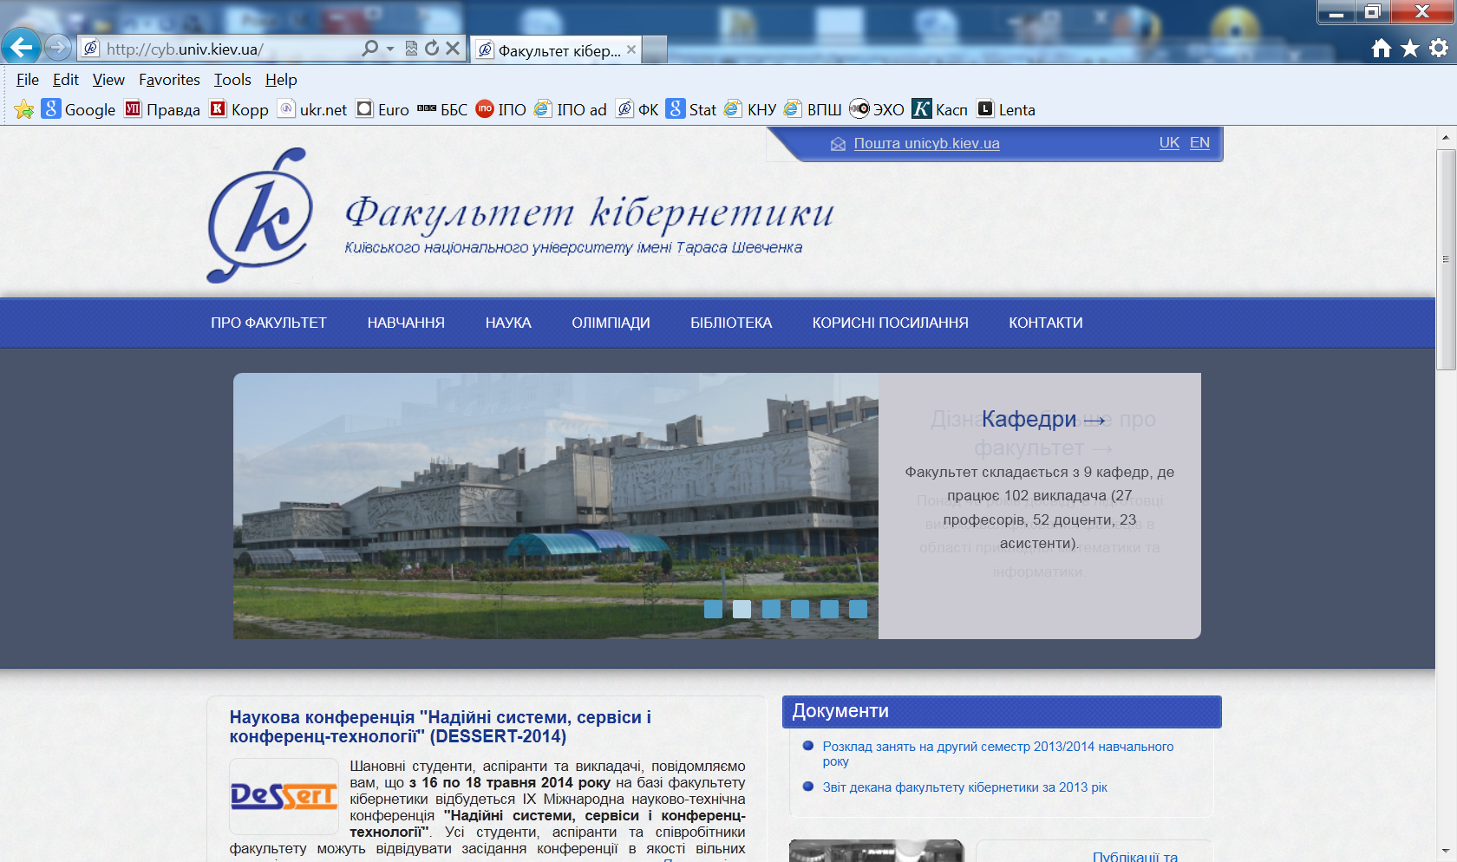
www.cyb.univ.kiev.ua

Slide 22
Статистика роботи сайту факультету (з IV.2013)
 | Всього | В середньому
 |  | за місяць | за тиждень | за день
Сеансів | 78949 | 5251 | 1215 | 174
Користувачів | 31328 | 2647 | 743 | 106
Середня кількість проглянутих сторінок за 1 сеанс | 4,93
Середній час перебування на сайті (хв.) | 3,38

Slide 23
Висловлюю подяку
ПЕТРУКУ
Володимиру Івановичу
за надані матеріали
з історії факультету

Slide 24
Дякую за увагу!
Если Вы заметили ошибку, выделите, пожалуйста, необходимый текст и нажмите Ctrl+Enter, чтобы сообщить автору

